Slide 1
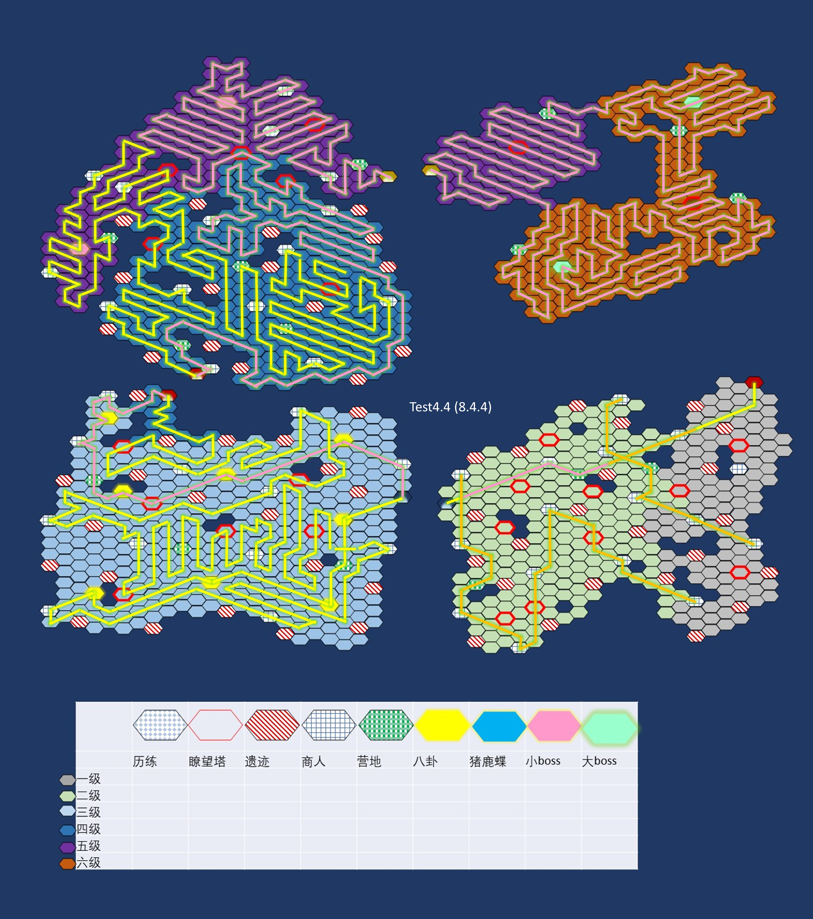


Slide 2
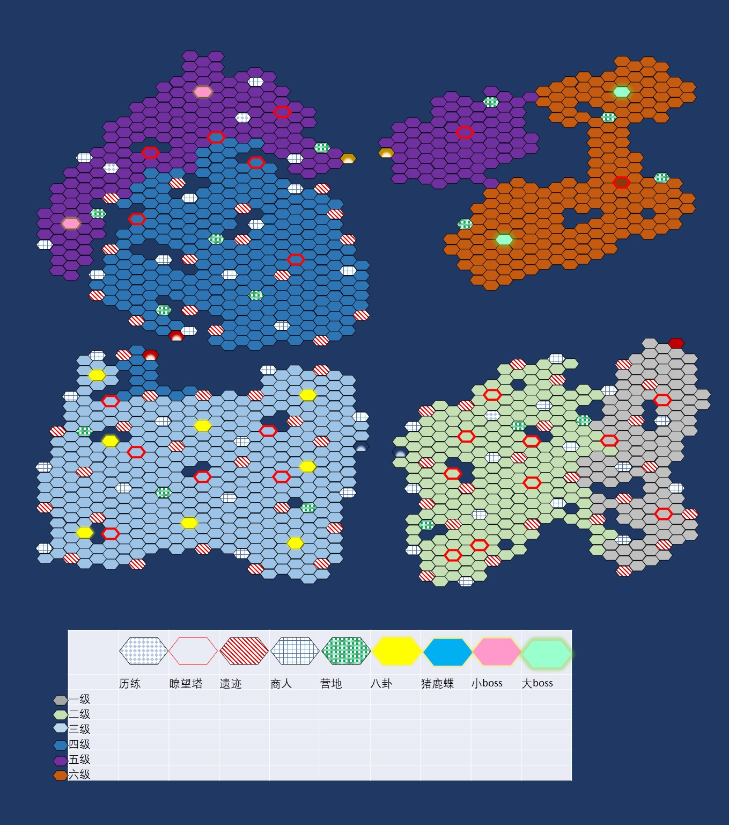
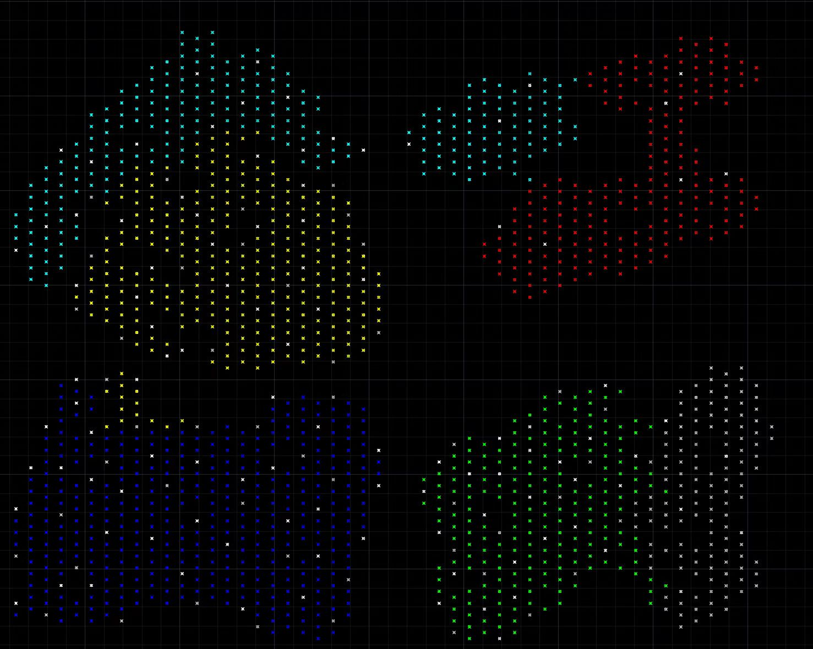
Test4.4 (8.4.4)

Slide 3
Test4.5 (8.4.5)

Slide 4
Test4.6 (8.4.6)

Slide 5
Test4.3 (8.4.3)

Slide 6
Test4.1

Slide 7
8.0.0

Slide 9
test4

Slide 10
满满

Slide 11
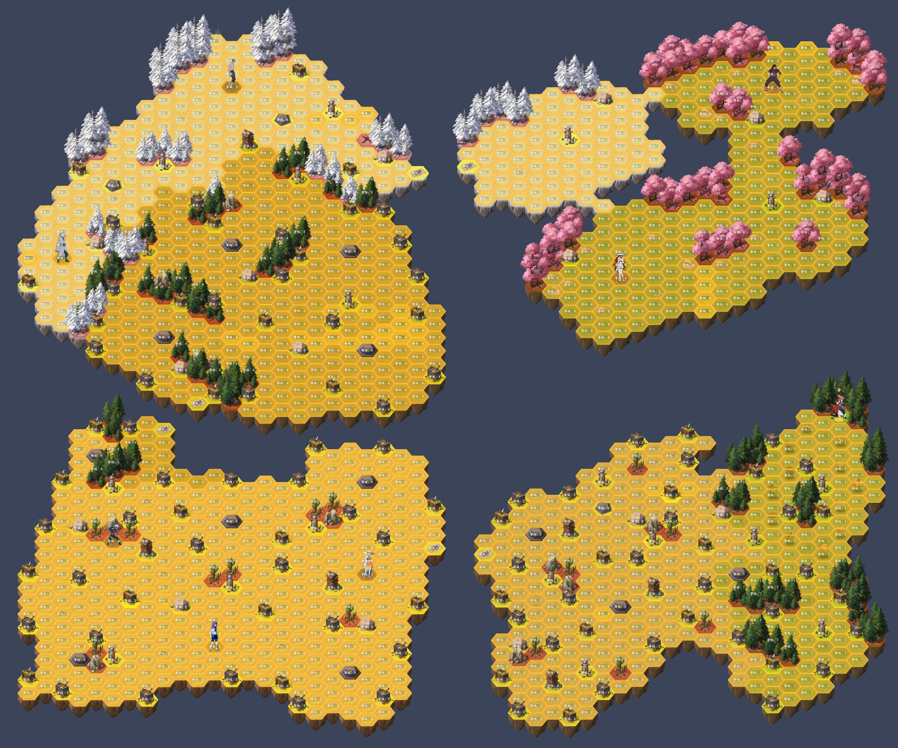
157 活动中心 157 活动中心 157 活动中心 157 活动中心 157 活动中心 157 活动中心 157 活动中心 157 活动中心 157 活动中心 157 活动中心 157 活动中心 157 活动中心 157 活动中心 157 活动中心 157 活动中心 157 活动中心 157 活动中心 157 活动中心 157 活动中心 157 活动中心 157 活动中心 157 活动中心 157 活动中心 157 活动中心 157 活动中心 157 活动中心 157 活动中心 157 活动中心 157 活动中心
 | 历练 | 瞭望塔 | 遗迹 | 商人 | 营地 | 八卦 | 猪鹿蝶 | 小boss | 大boss
一级
二级
三级
四级
五级
六级

Slide 12
VX 157 一颗酸庆何梓彬 13711776723 VX 157 两寸哔仔梓彬 13711776723 VX 157 三天不打何梓彬 13711776723 VX 157 四大皆空何梓彬 13711776723 VX 157 五行缺木何梓彬 13711776723 VX 157 六根清净何梓彬 13711776723 VX 157 七窍流脓何梓彬 13711776723 VX 157 八面漏风何梓彬 13711776723 VX 157 九漏之鱼何梓彬 13711776723VX 157 一颗酸庆何梓彬 13711776723 VX 157 两寸哔仔梓彬 13711776723 VX 157 三天不打何梓彬 13711776723 VX 157 四大皆空何梓彬 13711776723 VX 157 五行缺木何梓彬 13711776723 VX 157 六根清净何梓彬 13711776723 VX 157 七窍流脓何梓彬 13711776723 VX 157 八面漏风何梓彬 13711776723 VX 157 九漏之鱼何梓彬 13711776723VX 157 一颗酸庆何梓彬 13711776723 VX 157 两寸哔仔梓彬 13711776723 VX 157 三天不打何梓彬 13711776723 VX 157 四大皆空何梓彬 13711776723 VX 157 五行缺木何梓彬 13711776723 VX 157 六根清净何梓彬 13711776723 VX 157 七窍流脓何梓彬 13711776723 VX 157 八面漏风何梓彬 13711776723 VX 157 九漏之鱼何梓彬 13711776723VX 157 一颗酸庆何梓彬 13711776723 VX 157 两寸哔仔梓彬 13711776723 VX 157 三天不打何梓彬 13711776723 VX 157 四大皆空何梓彬 13711776723 VX 157 五行缺木何梓彬 13711776723 VX 157 六根清净何梓彬 13711776723 VX 157 七窍流脓何梓彬 13711776723 VX 157 八面漏风何梓彬 13711776723 VX 157 九漏之鱼何梓彬 13711776723VX 157 一颗酸庆何梓彬 13711776723 VX 157 两寸哔仔梓彬 13711776723 VX 157 三天不打何梓彬 13711776723 VX 157 四大皆空何梓彬 13711776723 VX 157 五行缺木何梓彬 13711776723 VX 157 六根清净何梓彬 13711776723 VX 157 七窍流脓何梓彬 13711776723 VX 157 八面漏风何梓彬 13711776723 VX 157 九漏之鱼何梓彬 13711776723VX 157 一颗酸庆何梓彬 13711776723 VX 157 两寸哔仔梓彬 13711776723 VX 157 三天不打何梓彬 13711776723 VX 157 四大皆空何梓彬 13711776723 VX 157 五行缺木何梓彬 13711776723 VX 157 六根清净何梓彬 13711776723 VX 157 七窍流脓何梓彬 13711776723 VX 157 八面漏风何梓彬 13711776723 VX 157 九漏之鱼何梓彬 13711776723VX 157 一颗酸庆何梓彬 13711776723 VX 157 两寸哔仔梓彬 13711776723 VX 157 三天不打何梓彬 13711776723 VX 157 四大皆空何梓彬 13711776723 VX 157 五行缺木何梓彬 13711776723 VX 157 六根清净何梓彬 13711776723 VX 157 七窍流脓何梓彬 13711776723 VX 157 八面漏风何梓彬 13711776723 VX 157 九漏之鱼何梓彬 13711776723VX 157 一颗酸庆何梓彬 13711776723 VX 157 两寸哔仔梓彬 13711776723 VX 157 三天不打何梓彬 13711776723 VX 157 四大皆空何梓彬 13711776723 VX 157 五行缺木何梓彬 13711776723 VX 157 六根清净何梓彬 13711776723 VX 157 七窍流脓何梓彬 13711776723 VX 157 八面漏风何梓彬 13711776723 VX 157 九漏之鱼何梓彬 13711776723VX 157 一颗酸庆何梓彬 13711776723 VX 157 两寸哔仔梓彬 13711776723 VX 157 三天不打何梓彬 13711776723 VX 157 四大皆空何梓彬 13711776723 VX 157 五行缺木何梓彬 13711776723 VX 157 六根清净何梓彬 13711776723 VX 157 七窍流脓何梓彬 13711776723 VX 157 八面漏风何梓彬 13711776723 VX 157 九漏之鱼何梓彬 13711776723VX 157 一颗酸庆何梓彬 13711776723 VX 157 两寸哔仔梓彬 13711776723 VX 157 三天不打何梓彬 13711776723 VX 157 四大皆空何梓彬 13711776723 VX 157 五行缺木何梓彬 13711776723 VX 157 六根清净何梓彬 13711776723 VX 157 七窍流脓何梓彬 13711776723 VX 157 八面漏风何梓彬 13711776723 VX 157 九漏之鱼何梓彬 13711776723VX 157 一颗酸庆何梓彬 13711776723 VX 157 两寸哔仔梓彬 13711776723 VX 157 三天不打何梓彬 13711776723 VX 157 四大皆空何梓彬 13711776723 VX 157 五行缺木何梓彬 13711776723 VX 157 六根清净何梓彬 13711776723 VX 157 七窍流脓何梓彬 13711776723 VX 157 八面漏风何梓彬 13711776723 VX 157 九漏之鱼何梓彬 13711776723VX 157 一颗酸庆何梓彬 13711776723 VX 157 两寸哔仔梓彬 13711776723 VX 157 三天不打何梓彬 13711776723 VX 157 四大皆空何梓彬 13711776723 VX 157 五行缺木何梓彬 13711776723 VX 157 六根清净何梓彬 13711776723 VX 157 七窍流脓何梓彬 13711776723 VX 157 八面漏风何梓彬 13711776723 VX 157 九漏之鱼何梓彬 13711776723VX 157 一颗酸庆何梓彬 13711776723 VX 157 两寸哔仔梓彬 13711776723 VX 157 三天不打何梓彬 13711776723 VX 157 四大皆空何梓彬 13711776723 VX 157 五行缺木何梓彬 13711776723 VX 157 六根清净何梓彬 13711776723 VX 157 七窍流脓何梓彬 13711776723 VX 157 八面漏风何梓彬 13711776723 VX 157 九漏之鱼何梓彬 13711776723VX 157 一颗酸庆何梓彬 13711776723 VX 157 两寸哔仔梓彬 13711776723 VX 157 三天不打何梓彬 13711776723 VX 157 四大皆空何梓彬 13711776723 VX 157 五行缺木何梓彬 13711776723 VX 157 六根清净何梓彬 13711776723 VX 157 七窍流脓何梓彬 13711776723 VX 157 八面漏风何梓彬 13711776723 VX 157 九漏之鱼何梓彬 13711776723VX 157 一颗酸庆何梓彬 13711776723 VX 157 两寸哔仔梓彬 13711776723 VX 157 三天不打何梓彬 13711776723 VX 157 四大皆空何梓彬 13711776723 VX 157 五行缺木何梓彬 13711776723 VX 157 六根清净何梓彬 13711776723 VX 157 七窍流脓何梓彬 13711776723 VX 157 八面漏风何梓彬 13711776723 VX 157 九漏之鱼何梓彬 13711776723VX 157 一颗酸庆何梓彬 13711776723 VX 157 两寸哔仔梓彬 13711776723 VX 157 三天不打何梓彬 13711776723 VX 157 四大皆空何梓彬 13711776723 VX 157 五行缺木何梓彬 13711776723 VX 157 六根清净何梓彬 13711776723 VX 157 七窍流脓何梓彬 13711776723 VX 157 八面漏风何梓彬 13711776723 VX 157 九漏之鱼何梓彬 13711776723VX 157 一颗酸庆何梓彬 13711776723 VX 157 两寸哔仔梓彬 13711776723 VX 157 三天不打何梓彬 13711776723 VX 157 四大皆空何梓彬 13711776723 VX 157 五行缺木何梓彬 13711776723 VX 157 六根清净何梓彬 13711776723 VX 157 七窍流脓何梓彬 13711776723 VX 157 八面漏风何梓彬 13711776723 VX 157 九漏之鱼何梓彬 13711776723VX 157 一颗酸庆何梓彬 13711776723 VX 157 两寸哔仔梓彬 13711776723 VX 157 三天不打何梓彬 13711776723 VX 157 四大皆空何梓彬 13711776723 VX 157 五行缺木何梓彬 13711776723 VX 157 六根清净何梓彬 13711776723 VX 157 七窍流脓何梓彬 13711776723 VX 157 八面漏风何梓彬 13711776723 VX 157 九漏之鱼何梓彬 13711776723VX 157 一颗酸庆何梓彬 13711776723 VX 157 两寸哔仔梓彬 13711776723 VX 157 三天不打何梓彬 13711776723 VX 157 四大皆空何梓彬 13711776723 VX 157 五行缺木何梓彬 13711776723 VX 157 六根清净何梓彬 13711776723 VX 157 七窍流脓何梓彬 13711776723 VX 157 八面漏风何梓彬 13711776723 VX 157 九漏之鱼何梓彬 13711776723VX 157 一颗酸庆何梓彬 13711776723 VX 157 两寸哔仔梓彬 13711776723 VX 157 三天不打何梓彬 13711776723 VX 157 四大皆空何梓彬 13711776723 VX 157 五行缺木何梓彬 13711776723 VX 157 六根清净何梓彬 13711776723 VX 157 七窍流脓何梓彬 13711776723 VX 157 八面漏风何梓彬 13711776723 VX 157 九漏之鱼何梓彬 13711776723VX 157 一颗酸庆何梓彬 13711776723 VX 157 两寸哔仔梓彬 13711776723 VX 157 三天不打何梓彬 13711776723 VX 157 四大皆空何梓彬 13711776723 VX 157 五行缺木何梓彬 13711776723 VX 157 六根清净何梓彬 13711776723 VX 157 七窍流脓何梓彬 13711776723 VX 157 八面漏风何梓彬 13711776723 VX 157 九漏之鱼何梓彬 13711776723VX 157 一颗酸庆何梓彬 13711776723 VX 157 两寸哔仔梓彬 13711776723 VX 157 三天不打何梓彬 13711776723 VX 157 四大皆空何梓彬 13711776723 VX 157 五行缺木何梓彬 13711776723 VX 157 六根清净何梓彬 13711776723 VX 157 七窍流脓何梓彬 13711776723 VX 157 八面漏风何梓彬 13711776723 VX 157 九漏之鱼何梓彬 13711776723VX 157 一颗酸庆何梓彬 13711776723 VX 157 两寸哔仔梓彬 13711776723 VX 157 三天不打何梓彬 13711776723 VX 157 四大皆空何梓彬 13711776723 VX 157 五行缺木何梓彬 13711776723 VX 157 六根清净何梓彬 13711776723 VX 157 七窍流脓何梓彬 13711776723 VX 157 八面漏风何梓彬 13711776723 VX 157 九漏之鱼何梓彬 13711776723VX 157 一颗酸庆何梓彬 13711776723 VX 157 两寸哔仔梓彬 13711776723 VX 157 三天不打何梓彬 13711776723 VX 157 四大皆空何梓彬 13711776723 VX 157 五行缺木何梓彬 13711776723 VX 157 六根清净何梓彬 13711776723 VX 157 七窍流脓何梓彬 13711776723 VX 157 八面漏风何梓彬 13711776723 VX 157 九漏之鱼何梓彬 13711776723VX 157 一颗酸庆何梓彬 13711776723 VX 157 两寸哔仔梓彬 13711776723 VX 157 三天不打何梓彬 13711776723 VX 157 四大皆空何梓彬 13711776723 VX 157 五行缺木何梓彬 13711776723 VX 157 六根清净何梓彬 13711776723 VX 157 七窍流脓何梓彬 13711776723 VX 157 八面漏风何梓彬 13711776723 VX 157 九漏之鱼何梓彬 13711776723VX 157 一颗酸庆何梓彬 13711776723 VX 157 两寸哔仔梓彬 13711776723 VX 157 三天不打何梓彬 13711776723 VX 157 四大皆空何梓彬 13711776723 VX 157 五行缺木何梓彬 13711776723 VX 157 六根清净何梓彬 13711776723 VX 157 七窍流脓何梓彬 13711776723 VX 157 八面漏风何梓彬 13711776723 VX 157 九漏之鱼何梓彬 13711776723VX 157 一颗酸庆何梓彬 13711776723 VX 157 两寸哔仔梓彬 13711776723 VX 157 三天不打何梓彬 13711776723 VX 157 四大皆空何梓彬 13711776723 VX 157 五行缺木何梓彬 13711776723 VX 157 六根清净何梓彬 13711776723 VX 157 七窍流脓何梓彬 13711776723 VX 157 八面漏风何梓彬 13711776723 VX 157 九漏之鱼何梓彬 13711776723VX 157 一颗酸庆何梓彬 13711776723 VX 157 两寸哔仔梓彬 13711776723 VX 157 三天不打何梓彬 13711776723 VX 157 四大皆空何梓彬 13711776723 VX 157 五行缺木何梓彬 13711776723 VX 157 六根清净何梓彬 13711776723 VX 157 七窍流脓何梓彬 13711776723 VX 157 八面漏风何梓彬 13711776723 VX 157 九漏之鱼何梓彬 13711776723VX 157 一颗酸庆何梓彬 13711776723 VX 157 两寸哔仔梓彬 13711776723 VX 157 三天不打何梓彬 13711776723 VX 157 四大皆空何梓彬 13711776723 VX 157 五行缺木何梓彬 13711776723 VX 157 六根清净何梓彬 13711776723 VX 157 七窍流脓何梓彬 13711776723 VX 157 八面漏风何梓彬 13711776723 VX 157 九漏之鱼何梓彬 13711776723VX 157 一颗酸庆何梓彬 13711776723 VX 157 两寸哔仔梓彬 13711776723 VX 157 三天不打何梓彬 13711776723 VX 157 四大皆空何梓彬 13711776723 VX 157 五行缺木何梓彬 13711776723 VX 157 六根清净何梓彬 13711776723 VX 157 七窍流脓何梓彬 13711776723 VX 157 八面漏风何梓彬 13711776723 VX 157 九漏之鱼何梓彬 13711776723VX 157 一颗酸庆何梓彬 13711776723 VX 157 两寸哔仔梓彬 13711776723 VX 157 三天不打何梓彬 13711776723 VX 157 四大皆空何梓彬 13711776723 VX 157 五行缺木何梓彬 13711776723 VX 157 六根清净何梓彬 13711776723 VX 157 七窍流脓何梓彬 13711776723 VX 157 八面漏风何梓彬 13711776723 VX 157 九漏之鱼何梓彬 13711776723VX 157 一颗酸庆何梓彬 13711776723 VX 157 两寸哔仔梓彬 13711776723 VX 157 三天不打何梓彬 13711776723 VX 157 四大皆空何梓彬 13711776723 VX 157 五行缺木何梓彬 13711776723 VX 157 六根清净何梓彬 13711776723 VX 157 七窍流脓何梓彬 13711776723 VX 157 八面漏风何梓彬 13711776723 VX 157 九漏之鱼何梓彬 13711776723VX 157 一颗酸庆何梓彬 13711776723 VX 157 两寸哔仔梓彬 13711776723 VX 157 三天不打何梓彬 13711776723 VX 157 四大皆空何梓彬 13711776723 VX 157 五行缺木何梓彬 13711776723 VX 157 六根清净何梓彬 13711776723 VX 157 七窍流脓何梓彬 13711776723 VX 157 八面漏风何梓彬 13711776723 VX 157 九漏之鱼何梓彬 13711776723VX 157 一颗酸庆何梓彬 13711776723 VX 157 两寸哔仔梓彬 13711776723 VX 157 三天不打何梓彬 13711776723 VX 157 四大皆空何梓彬 13711776723 VX 157 五行缺木何梓彬 13711776723 VX 157 六根清净何梓彬 13711776723 VX 157 七窍流脓何梓彬 13711776723 VX 157 八面漏风何梓彬 13711776723 VX 157 九漏之鱼何梓彬 1371177672

Slide 13
